Slide 1
Bonjour!
jeudi, le vingt-trois mars

Slide 2
Travail de cloche
Translate into French: I was eating bread when all of a sudden, a beaver sang the LCHS school song.

Slide 3
Bonjour!
jeudi, le vingt-trois mars
un moment de culture francophone
une difference importante
J’étais là: j’ai tous vu!
The students will describe the scene of a crime.

Slide 4
Pourquoi tombons-nous?
Nous tombons pour apprendre comment se lever.

Slide 5
Sommes-nous prêts?
Nous sommes prêts !

Slide 6
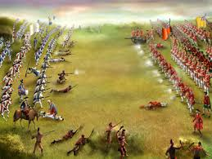
The Battle of the Plains of Abraham, fought on September 13, 1759, decided forever the fate of the French province of New France. The battlefield is now a park in Quebec. It was formerly a golf course.

Slide 7
Quand j’avais seize ans…
When I was sixteen years old…
Quand j’avais seize ans je chanterais pour mes grand-parents.
Quand j’ai eu seize ans…
When I became sixteen years old… (On my sixteenth birthday…)
Quand j’ai eu seize ans mes parents m’a donné une voiture.

Slide 8
Nous sommes des témoins à un cambriolage. Les policiers sont arrivés pour nous questionner.

Slide 9
Notre déposition

Slide 10
Devoirs

Slide 11
Billet de sortie
Translate into French: On the day Alice became eight years old, she fell into a hole (un trou).
Notes:
é

